Slide 1

보건위생관리 교육 · 고학년
중독 사고 대처와 예방
보관부터 대처까지
Notes:
[도입 · 5분] 표지를 보여 주고 질문으로 생각 열기

Slide 2

생각해 볼까요?
어린 동생이 있는 집에서 세제를 어디에 둬야 할까요?
Notes:
[도입 · 5분] 표지를 보여 주고 질문으로 생각 열기

Slide 3

1
보관
약과 세제는 높은 곳, 잠금장치에 원래 통 그대로
Notes:
[전개 1 – 핵심 약속 · 10분] 보관 · 대처 · 피부·눈를 그림과 함께 하나씩 알아보기
진행 팁: 음료수병에 옮겨 담지 않아요.

Slide 4
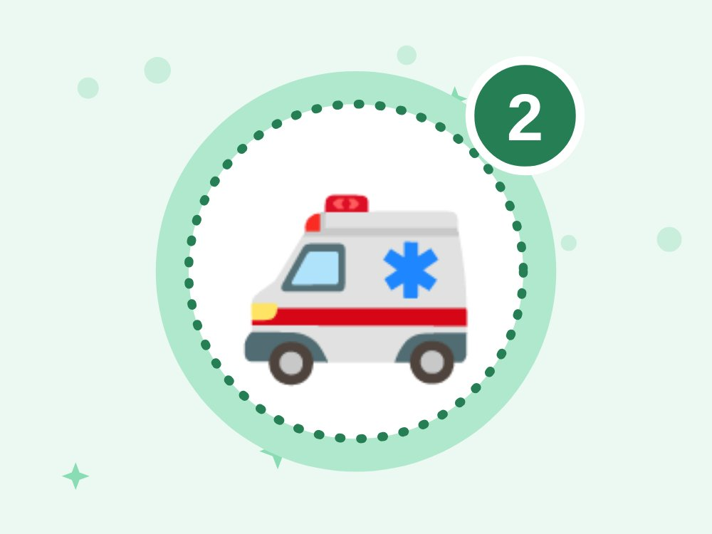
2
대처
119에 알리고 먹은 물건의 통을 챙겨요
Notes:
[전개 1 – 핵심 약속 · 10분] 보관 · 대처 · 피부·눈를 그림과 함께 하나씩 알아보기
진행 팁: 억지로 토하게 하지 않아요.

Slide 5
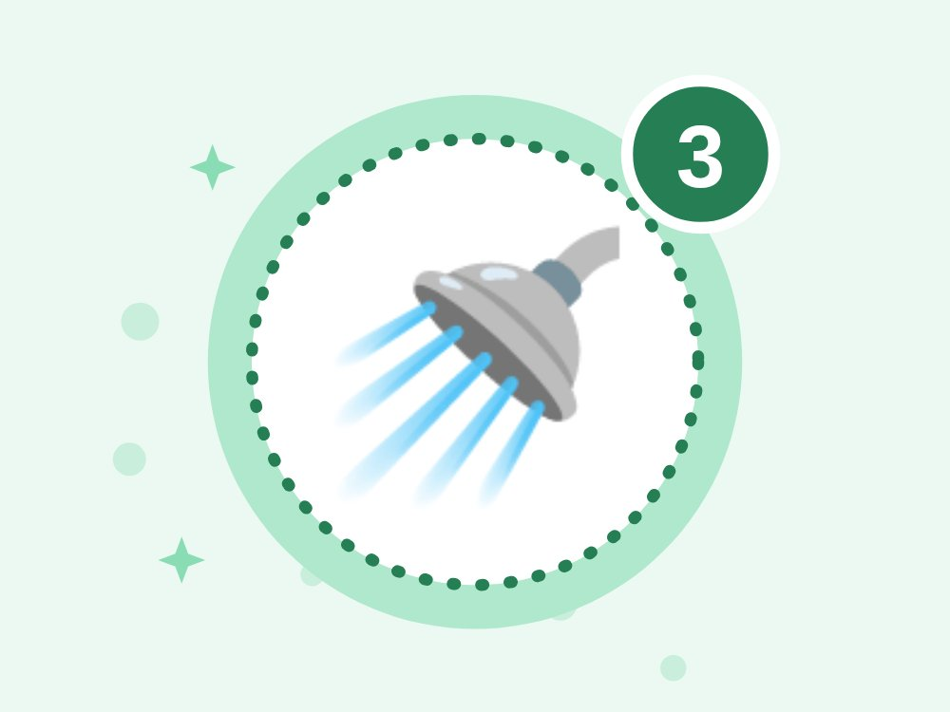
3
피부·눈
피부나 눈에 묻으면 흐르는 물로 15분 이상 씻어요
Notes:
[전개 1 – 핵심 약속 · 10분] 보관 · 대처 · 피부·눈를 그림과 함께 하나씩 알아보기

Slide 6
O X 퀴즈 1 / 4
세제를 음료수병에 옮겨 담으면 편해요.
O
X
Notes:
정답은 X예요. 아이들이 팔로 O 또는 X를 만들어 답하게 해요. 다음 장에 정답과 해설이 나와요.
[전개 2 – O X 퀴즈 · 10분] 팔로 O X를 만들어 답하고 이유 말하기

Slide 7
O X 퀴즈 1 / 4
세제를 음료수병에 옮겨 담으면 편해요.
O
X
X · 음료수로 착각해 마실 수 있어요.
음료수병에 세제를 담으면 누군가 음료수인 줄 알고 마실 수 있어요. 세제는 원래 통에 담아 두어요.
Notes:
정답: X — 음료수로 착각해 마실 수 있어요.
해설: 음료수병에 세제를 담으면 누군가 음료수인 줄 알고 마실 수 있어요. 세제는 원래 통에 담아 두어요.

Slide 8
O X 퀴즈 2 / 4
약은 어린아이 손이 닿지 않는 곳에 둬요.
O
X
Notes:
정답은 O예요. 아이들이 팔로 O 또는 X를 만들어 답하게 해요. 다음 장에 정답과 해설이 나와요.

Slide 9
O X 퀴즈 2 / 4
약은 어린아이 손이 닿지 않는 곳에 둬요.
O
X
O · 높은 곳이나 잠금장치가 좋아요.
어린 동생들은 손에 잡히는 건 입에 넣어 봐요. 약과 세제는 높은 곳이나 잠금장치가 있는 곳에 둬요.
Notes:
정답: O — 높은 곳이나 잠금장치가 좋아요.
해설: 어린 동생들은 손에 잡히는 건 입에 넣어 봐요. 약과 세제는 높은 곳이나 잠금장치가 있는 곳에 둬요.

Slide 10
O X 퀴즈 3 / 4
무언가 잘못 삼키면 억지로 토하게 해요.
O
X
Notes:
정답은 X예요. 아이들이 팔로 O 또는 X를 만들어 답하게 해요. 다음 장에 정답과 해설이 나와요.

Slide 11
O X 퀴즈 3 / 4
무언가 잘못 삼키면 억지로 토하게 해요.
O
X
X · 더 다칠 수 있어요. 119에 물어봐요.
억지로 토하게 하면 식도와 목이 한 번 더 다치거나 숨이 막힐 수 있어요. 119에 전화해 안내에 따라요.
Notes:
정답: X — 더 다칠 수 있어요. 119에 물어봐요.
해설: 억지로 토하게 하면 식도와 목이 한 번 더 다치거나 숨이 막힐 수 있어요. 119에 전화해 안내에 따라요.

Slide 12
O X 퀴즈 4 / 4
눈에 들어가면 흐르는 물로 오래 씻어요.
O
X
Notes:
정답은 O예요. 아이들이 팔로 O 또는 X를 만들어 답하게 해요. 다음 장에 정답과 해설이 나와요.

Slide 13
O X 퀴즈 4 / 4
눈에 들어가면 흐르는 물로 오래 씻어요.
O
X
O · 15분 이상 씻고 병원에 가요.
눈에 화학물질이 들어가면 흐르는 물로 15분 이상 충분히 씻어요. 그 뒤 꼭 병원에 가요.
Notes:
정답: O — 15분 이상 씻고 병원에 가요.
해설: 눈에 화학물질이 들어가면 흐르는 물로 15분 이상 충분히 씻어요. 그 뒤 꼭 병원에 가요.

Slide 14

우리 집 안전 점검
집 안 약·세제 보관 장소를 점검표로 확인하기
Notes:
[활동 – 우리 집 안전 점검 · 10분] 집 안 약·세제 보관 장소를 점검표로 확인하기
진행 팁: 점검표를 집에 가져가 가족과 함께 약·세제 보관 상태를 확인하고, 다음 시간에 바꾼 점을 발표해요.

Slide 15
🔒
보관
🚑
119
🚿
씻기
오늘의 약속 · 다 같이 외쳐요!
Notes:
[정리 · 5분] 오늘의 약속 다 같이 외치고 활동지 나눠 주기

Slide 16
📚 알아 두면 좋아요 (선생님용)
급성 알코올 중독·약물 과다복용은 의식 저하·호흡 억제로 생명이 위험할 수 있어요. 의식이 흐리면 즉시 119.
회복자세: 옆으로 눕히고 위쪽 다리를 굽혀 몸을 고정, 고개를 살짝 젖혀 기도를 열어요.
일산화탄소 중독은 캠핑 텐트 난로, 차량 안 공회전 등에서 생겨요. 무색·무취라 경보기가 도움이 돼요.
Q. 학생이 '혼날까 봐 신고 못 한다'고 하면요?
A. 생명이 먼저라는 점, 신고한 친구를 칭찬해 준다는 점을 분명히 말해 주세요.
Q. 심폐소생술까지 가르쳐야 하나요?
A. 이 수업에서는 회복자세와 신고까지 다뤄요. 심폐소생술은 소방서·적십자 교육과 연계하면 좋아요.
Notes:
이 장은 선생님용이에요. 아이들에게 보여 줄 필요는 없어요.

Slide 17
선생님용 준비 메모
준비물
공식 자료
TV 또는 빔프로젝터
활동지(인원수만큼)
색연필
가정 점검표
질병관리청 – 감염병 예방 수칙, 예방접종 안내 (누리집)
한국마약퇴치운동본부 – 약물 오남용 예방교육 (상담 1342) (누리집)
안전 주의 실제 약이나 세제는 수업에 쓰지 않아요. 빈 통, 사진, 그림 카드로만 해요.
Notes:
이 장은 선생님용이에요. 아이들에게 보여 줄 필요는 없어요.
만든 사람 jeonghwan0415 · 자료는 CC BY-NC-SA 4.0(출처 표시·비영리·같은 조건)으로 자유롭게 고쳐 쓰고 나눌 수 있어요. 영상 저작권은 각 기관에 있어요(링크·퍼가기로만 사용).

